Slide 1
CÔNG TÁC CẤP CỨU NGOÀI BỆNH VIỆN
TRUNG TÂM CẤP CỨU 115 HÀ NỘI
Bs Trần Anh Thắng

Slide 2
1. Quy định và chức năng nhiệm vụ 2. Nhân lực 01 tổ cấp cứu 3. Cơ sở vật chất và trang thiết bị 4. Nhiệm vụ 5. Các việc cần làm khi chờ hỗ trợ 6. Các cấp cứu hay gặp tại nơi tiêm chủng 7. Vật tư TTBYT tối thiểu cần chuẩn bị sẵn
NỘI DUNG

Slide 3
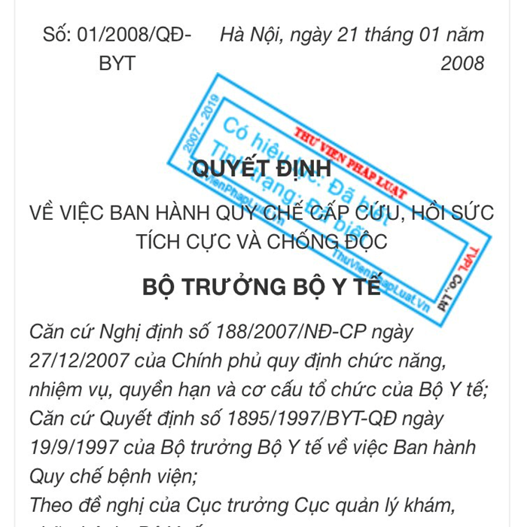
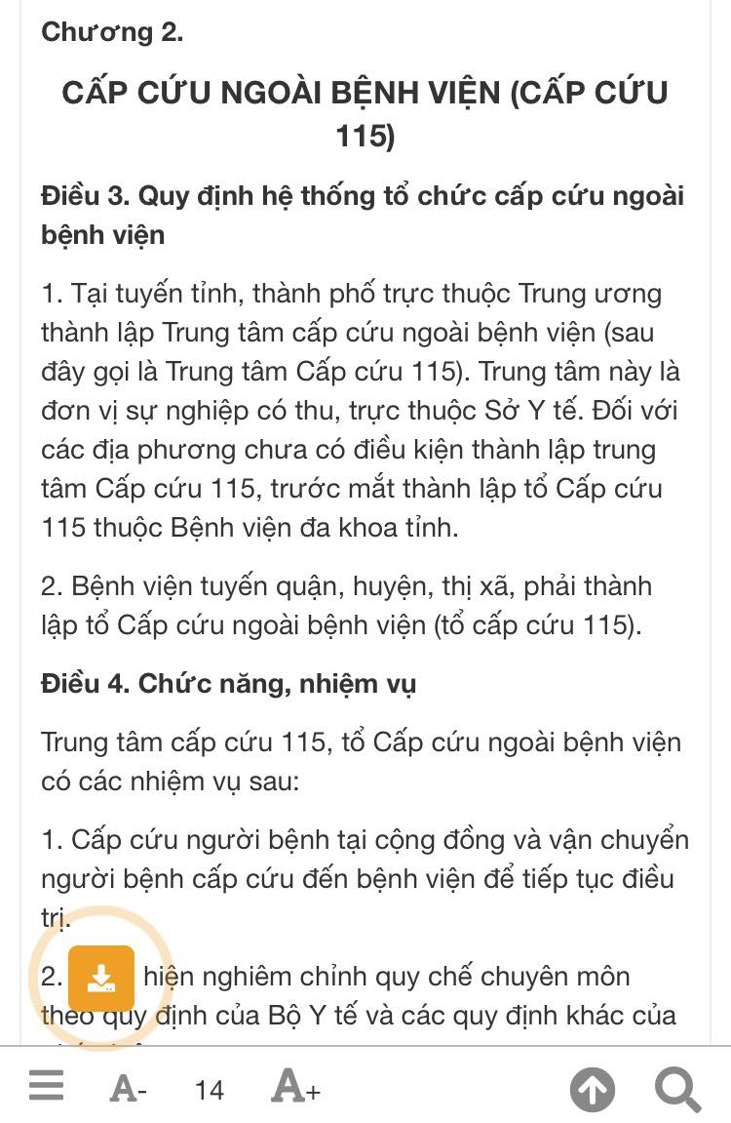
Chương 2 QĐ 01/2008/QĐ-BYT về quy chế cấp cứu, hồi sức tích cực và chống độc.
I. Quy định và chức năng nhiệm vụ

Slide 4
- Cấp cứu người bệnh tại cộng đồng và vận chuyển người bệnh cấp cứu đến bệnh viện để tiếp tục điều trị. - Thực hiện nghiêm chỉnh quy chế chuyên môn theo quy định của Bộ Y tế và các quy định khác của pháp luật. - Điều phối cấp cứu - Cấp cứu tại chỗ - Vận chuyển cấp cứu đến bệnh viện
I. Quy định và chức năng nhiệm vụ

Slide 5
- Có đủ trang thiết bị, thuốc, phương tiện thông tin liên lạc, phương tiện vận chuyển cấp cứu phục vụ công tác cấp cứu (xe cứu thương). - Có sổ chuyên môn, hồ sơ bệnh án để ghi chép diễn biến của ngư­ời bệnh trong quá trình cấp cứu và vận chuyển - Có tài liệu hướng dẫn chẩn đoán và xử trí cấp cứu - Có bản đồ hành chính khu vực, bản đồ giao thông khu vực
I. Quy định và chức năng nhiệm vụ

Slide 6
- Đối với điểm tiêm chủng, lực lượng này tương đương với bộ phân theo dõi sau tiêm, tổ cấp cứu lưu động phục vụ tiêm chủng - Nhân lực: 01 Y/Bs, 01-02 Đd, 01 người điều khiển phương tiện vận chuyển + Tùy từng sự kiện, điều kiện nhân lực, vật chất tại nơi tổ chức sự kiện + Luôn có 1 người giữ vai trò chỉ huy, thông tin liên lạc
II. Nhân lực 01 tổ cấp cứu

Slide 7
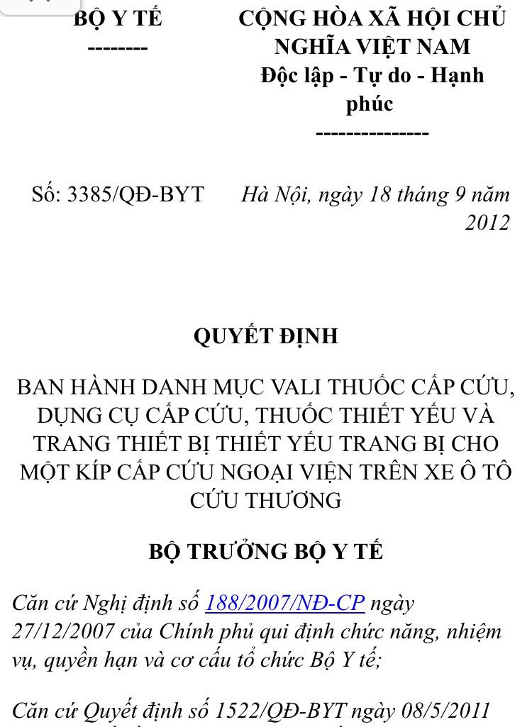
- Công văn 5488/BYT-KCB của BYT ngày 09/7/2021 về việc hướng dẫn bảo đảm an toàn tiêm chủng Vac xin phòng COVID-19 - Thuốc, Trang thiết bị, vật tư y tế: Theo đúng danh mục quy định tại Quyết định 3385/2012/QĐ-BYT ngày 18/9/2012 của BYT quy định về Danh mục Vali thuốc cấp cứu, Vali dụng cụ cấp cứu, Danh mục thuốc thiết yếu và danh mục trang thiết bị thiết yếu trang bị trên xe ô tô cứu thương cho một kíp cấp cứu ngoại viện
III. Cơ sở vật chất và trang thiết bị

Slide 8
1 Nhiệm vụ chung: - Cấp cứu người bệnh tại chỗ, theo dõi diễn biến người bệnh, gọi hỗ trợ tổ cấp cứu lưu động hay tổ cấp cứu 115 khi cần thiết theo quy định của ban tổ chức - Phân loại bệnh nhân: có các thẻ phân loại nạn nhân đã được quy ước trước - Điều trị, Theo dõi, Gọi hỗ trợ theo mức độ ưu tiên
IV. Nhiệm vụ
(theo đúng khoản 3, điều 6, Chương 2 QĐ 01/2008/QĐ-BYT về quy chế cấp cứu, hồi sức tích cực và chống độc)

Slide 9
2. Nhiệm vụ cụ thể a) Y/Bác sỹ: - Tiến hành đánh giá, phân loại tình trạng người bệnh, triển khai việc cấp cứu và ổn định người bệnh theo trình tự ABC - Tùy tình trạng người bệnh sẽ có hướng giải quyết + Tình trạng bệnh nhẹ, ổn định: chăm sóc tại nhà hoặc phòng theo dõi sau tiêm chủng + Tình trạng bệnh nặng sẽ gọi tổ cấp cứu lưu động hoặc tổ cấp cứu 115 + Trong khi chờ hỗ trợ phải tiếp tục theo dõi sát, xử trí theo nguyên tắc ABC
IV. Nhiệm vụ

Slide 10
a) Y/Bác sỹ: - Vào sổ, làm bệnh án cho người bệnh theo quy định - Giao nhiệm vụ cho các thành viên trong tổ. Thiết lập thông tin hiệu quả trong tổ - Thông tin kịp thời về tình trạng BN tới tổ cấp cứu lưu động, tổ cấp cứu 115 khi cần sự hỗ trợ. - Nắm vững đường đi, hướng dẫn cho tổ cấp cứu lưu động, tổ cấp cứu 115 nhanh tiếp cận BN
IV. Nhiệm vụ

Slide 11
b) Điều dưỡng - Chuẩn bị đầy đủ thuốc, trang thiết bị, dụng cụ cấp cứu, sẵn sàng đi làm nhiệm vụ khi có yêu cầu - Lấy mạch, huyết áp, nhiệt độ, nhịp thở, đánh giá tình trạng người bệnh và báo cáo kịp thời cho y, bác sĩ - Khẩn trương thực hiện y lệnh của bác sĩ, thực hiện các kỹ thuật cấp cứu theo đúng quy trình kỹ thuật - Phối hợp với bác sĩ làm thủ thuật khi cần
IV. Nhiệm vụ

Slide 12
b) Điều dưỡng - Theo dõi và chăm sóc người bệnh; khi phát hiện thấy những dấu hiệu bất th­ường của ng­ười bệnh phải báo ngay cho bác sĩ để kịp thời xử trí; - Sau khi sử dụng thuốc và các vật tư tiêu hao, phải bổ sung đầy đủ theo số lượng quy định; bảo quản thuốc và dụng cụ cấp cứu - Thực hiện quy chế chống nhiễm khuẩn cho các trang thiết bị, phương tiện vận chuyển cấp cứu.
IV. Nhiệm vụ

Slide 13
1 - Theo dõi sát bệnh nhân theo nguyên tắc ABC, chú ý: + Ý thức + Nhịp thở, SpO₂ + Mạch, HA 2 - Khai thác thêm thông tin cần thiết về yếu tố dịch tễ của BN và gia đình, các bệnh kèm theo của bệnh nhân, v…v… 3 - Thông báo cho người có trách nhiệm (chỉ huy) tại điểm tiêm chủng.
V. Các việc cần làm khi chờ tổ cấp cứu lưu động
hoặc 115 đến

Slide 14
4 - Thông báo với tổ cấp cứu lưu động, 115 bất cứ khi nào có thông tin mới về yếu tố dịch tễ bệnh nhân 5 - Cử 1 người giữ nhiệm vụ hướng dẫn đường đi nhannh nhất tiếp cận bệnh nhân đi ra ngoài cổng, ngõ, để đón xe cấp cứu, đưa kíp cấp cứu vào khu vực có bệnh nhân 6 - Cử 1 người luôn giữ liên lạc với 115 hoặc tổ cấp cứu lưu động để được Hướng dẫn, tư vấn cách sơ cứu, chăm sóc cho người bệnh trong thời gian chờ xe cấp cứu đến
V. Các việc cần làm khi chờ tổ cấp cứu lưu động
hoặc 115 đến

Slide 15
8 - Nhân viên tại điểm tiêm hướng dẫn Lái xe đỗ xe ở vị trí thuận tiện, bảo đảm phương tiện vận chuyển cấp cứu luôn trong trạng thái sắn sàng, đưa cáng xuống dưới xe sẵn sàng đón nhận người bệnh 9 - Nhân viên y tế tại điểm tiêm phối hợp với nhân viên tổ cấp cứu lưu động hoặc 115 khám, xử trí bệnh nhân
V. Các việc cần làm khi chờ tổ cấp cứu lưu động
hoặc TTCC 115 đến

Slide 16
1 - Các phản ứng sau tiêm Vac xin 2 - Say nắng, say nóng 3 - Hạ đường huyết 4 - Cơn tăng huyết áp, cấp cứu bệnh lý tim mạch 5 - Một số chấn thương, tai nạn sinh hoạt 6 - Hội chứng tăng thông khí, cơn Tetany (căng thẳng tinh thần) 7 - Ngừng tuần hoàn
VI. Các cấp cứu hay gặp tại nơi tiêm chủng

Slide 17
1 - Đảm bảo công tác phòng chống COVID-19 + Khu cách ly: mặc trang phục phòng dịch tiêu chuẩn + Ngoài KCL: Đeo khẩu trang y tế, kính chắn giọt bắn + Đặc biệt tuân thủ các quy trình vệ sinh khử khuẩn phòng chống lây nhiễm Covid-19 theo đúng các quy định của Bộ Y tế 2 - Mời các đối tượng tiêm chủng theo giờ để tránh ù ứ, đông người 3 - Phân công nhiệm vụ rõ ràng, phải có người chỉ huy tại điểm tiêm chủng 4 - Bố trí tổ cấp cứu lưu động sao cho thời gian tiếp cận ≤ 10 phút
VII. Một số lưu ý

Slide 18
5 - Tổ cấp cứu tại chỗ + Luôn sẵn sàng + Bình tĩnh, nhanh chóng đánh giá tình hình + Sơ cấp cứu ban đầu + Xử trí ban đầu các tổn thương theo thứ tự ưu tiên 6 - Bảng sơ đồ chẩn đoán và xử trí phản vệ 7 - Danh sách các số điện thoại liên hệ khi cần hỗ trợ 8 - Chuẩn bị đủ trang thiết bị, cơ số thuốc cấp cứu sẵn sàng để nơi dễ lấy khi cần.
VII. Một số lưu ý

Slide 19
1 - Hộp chống sốc theo qui định tại Thông tư 51/TT-BYT 2 - Chuẩn bị sẵn 01 Bơm tiêm có chứa dung dịch Adrenalin 1mg/1ml (rút sẵn 1ml thuốc Adrenalin 1mg/1ml vào bơm tiêm gắn sẵn kim, đậy kín kim tiêm bằng nắp 3 - Bình oxy và Bóng bóp Ambu có sẵn dây nối 4 - Monitor theo dõi (Mạch, Huyết áp, SpO₂) hoặc Máy đo độ bão hòa oxy. 5 - Dịch truyền
VIII. Vật tư TTBYT tối thiểu cần chuẩn bị sẵn

Slide 20
TRUNG TÂM CẤP CỨU 115 HÀ NỘI
XIN TRÂN TRỌNG CÁM ƠN

